Slide 1
KD Biologische Bedrijfsvoering H13 & 14: SWOT-analyse en Reflectie

Slide 2
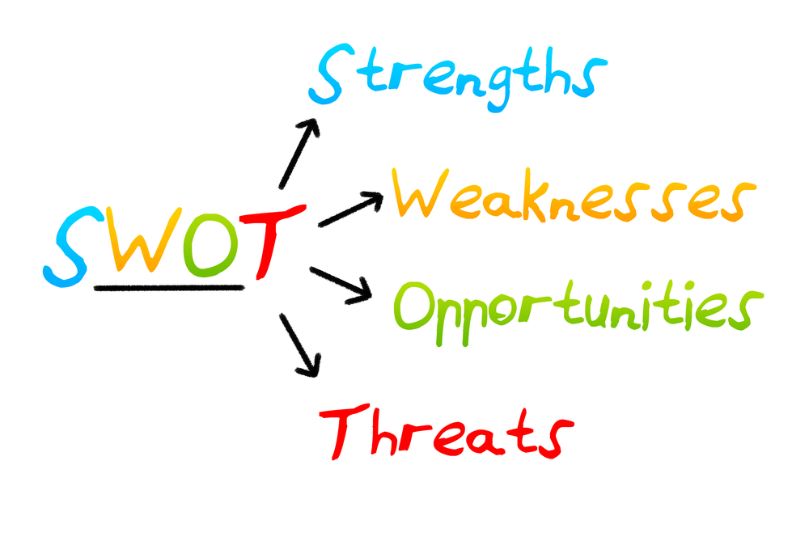
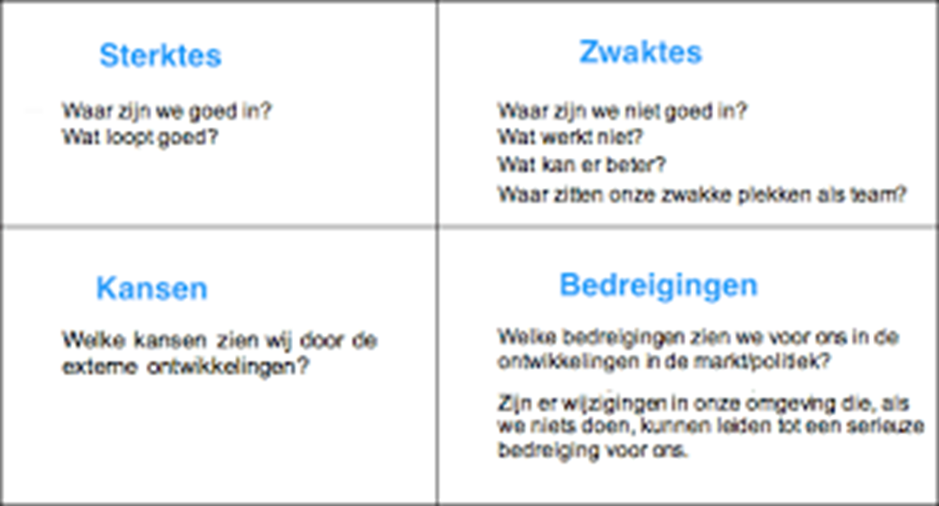
13. SWOT (incl. marktontwikkeling)
Maak een SWOT analyse van de huidige en verwachte situatie.
Trek op basis van de SWOT analyses conclusie, maak aanbevelingen en doe voorstellen voor vervolgacties.

Slide 3
SWOT-analyse Biologische Bedrijfsvoering

Slide 4
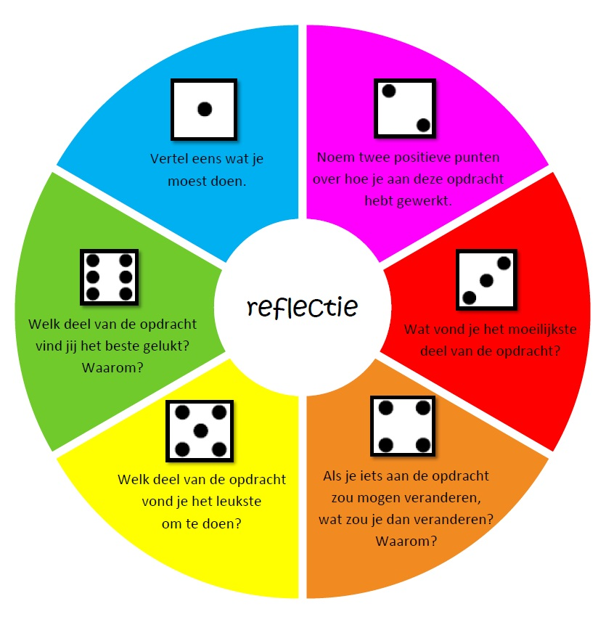
14. Reflectie
Een zelfreflectie die betrekking heeft op dit keuzedeel en jouw aandeel en proces hierin.
Logboek met werkzaamheden.

